Slide 1

Тренінгове заняття з лідерами учнівського самоврядування

Slide 2

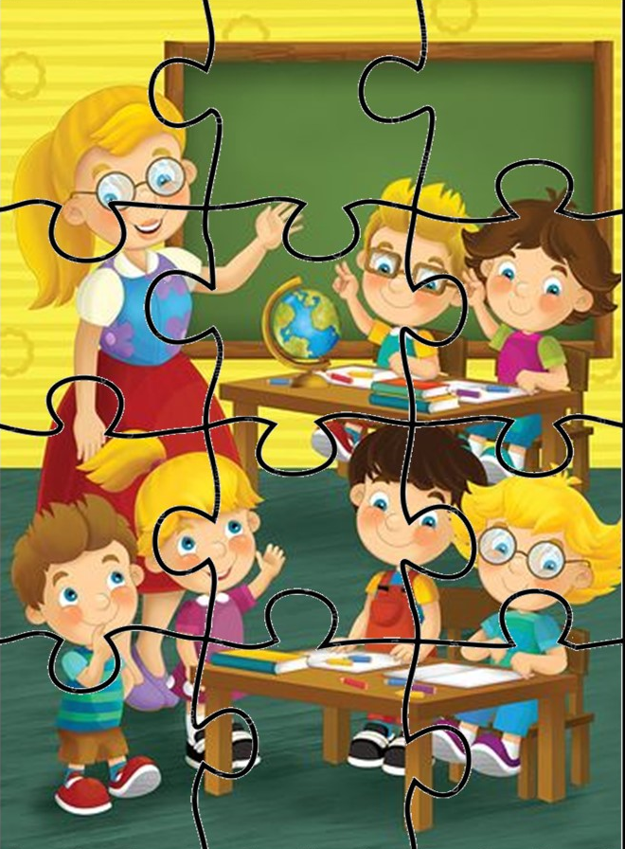
“Школа – це простір
життя дитини:
тут вона не готується
до життя,
а повноцінно живе…”

Slide 3

Однокласники
Вчителі
Шкільне
самоврядування
Самореалізація

Slide 4

«Учнівське
самоврядування»

Slide 5
Учнівське самоврядування – це старт для початку професійного зростання, можливість вчитися, бути відповідальним за себе і за інших.
Мета – налаштування учнівської молоді на корисні, добрі справи, виховання в них кращих рис громадянина України, захист їхніх прав, інтересів, розвиток здібностей.
Головне завдання – це формування і розвиток соціально – активної особистості з почуттям національної самосвідомості.

Slide 6

Я
ЛІДЕР

Slide 7

«Шкільне братство»

Slide 8
Структура учнівського самоврядування
Загальношкільні збори
Голова Шкільного братства
Рада Шкільного братства
Дирекція школи
Батьківський комітет
Голови комісій
Вчителі-радники
Дозвілля
Інформаційна
Спортивна
Навчальна
Вожацька
По озелененню
Дисципліни та порядку
Класні братства

Slide 9
Основні грані, які сповідуємо:
❖ Уміння працювати – це запорука успіху.
❖ Готовність до навчання і
самонавчання – це основа знань.
❖ Уміння дружити – це гарантія щастя.
❖ Уміння грати – це секрет успіху.
❖ Уміти любити – це радість жити.

Slide 10
Вправа «Ти і твоє ім'я»

Slide 11

ОБЕРІТЬ ФІГУРУ

Slide 12
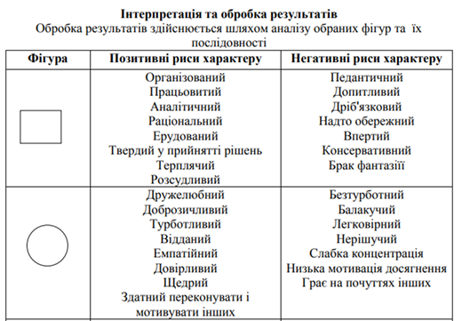

Slide 13
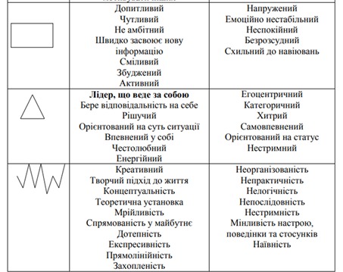

Slide 14

Гра на увагу

Slide 15
Лідер – це…

Slide 16



Slide 17
В основному виділяють дві важливі функції учнівського самоврядування:
1. Забезпечення злагодженої роботи всіх колективів у навчальному закладі, оптимальне рішення повсякденних завдань з урахуванням інтересів учнів, щоб кожному було комфортно і залежало б це від нього.
2. Підготовка учнів до участі у майбутньому управлінні державними і громадськими справами, оволодіння знаннями, вміннями і навичками управлінської діяльності.

Slide 18

Те, що я чую, я забуваю.
Те, що я бачу, я пам'ятаю.
Те, що я роблю, я розумію.
(КОНФУЦІЙ)

Slide 19

Девізом роботи кожного є п’ять дієслів ^
Творити!
Любити!
Допомагати!
Розуміти!
Співпереживати!

Slide 20
Ідеальна модель випускника навчально-виховного закладу
корисний
для суспільства
патріот рідної школи
та села
веселий
і оптимістичний
творець
власного життя
толерантний та впевнений у собі

Slide 21

ДЯКУЮ ЗА УВАГУ!

